Slide 1
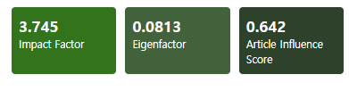
A Novel GAN-Based Network for Unmasking of Masked Face (IEEE Access 2020)
JONGWOOK-SI

Slide 2
Abstract
목적 : 얼굴 이미지에서 마스크 개체를 제거하는 것
얼굴 경계를 넘어 넓은 얼굴 영역을 덮고, 쌍이 있는 데이터가 존재하지 않음
(1) 마스크 영역에 대한 이진분할, (2) 마스크 제거 후 이미지 합성
GAN 기반의 네트워크를 사용

Slide 3
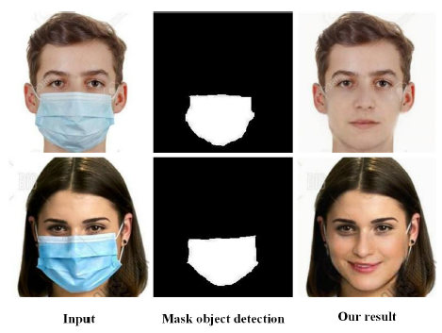
Introduction
마스크 영역 감지 및 제거
GAN기반으로 마스크 없는 영상 생성
얼굴의 거의 절반을 덮고 있는 마스크를 제거하면 신원 추측에 도움이 됨

Slide 4
Introduction
Stage 1 : 마스크를 감지하고 E-D 네트워크를 사용하여 이진 분할 맵 생성
Stage 2 : global coherency, deep missing semantics를 점진적으로 학습
하나의 G와 하나의 D를 사용하려 모델 훈련 – global cohenrency
얼굴 구조를 생성하지만 “deep region of missing hole”의 합성이 어려움
deep region of missing hole을 위한 추가적인 D : 세부적인 부분 생성

Slide 5
Introduction
이 논문의 중요한 기여 사항
마스크 자동 제거 및 얼굴 구조 유지한 채 영역을 합성하는 방법 제안
2개의 D를 사용하여 점진적으로 성장하는 네트워크 접근 방식 사용
CelebA 데이터 세트를 사용하여 paired된 데이터 세트 생성
실제 이미지에 대해 구조적으로 좋은 성능의 얼굴 이미지 생성

Slide 6
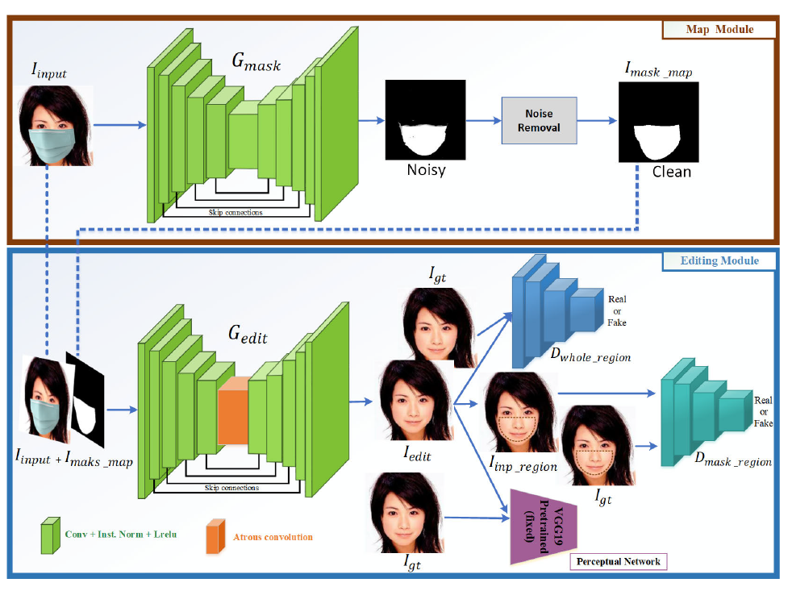
Approach

Slide 7
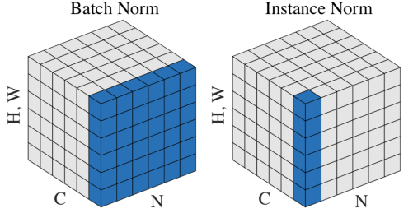
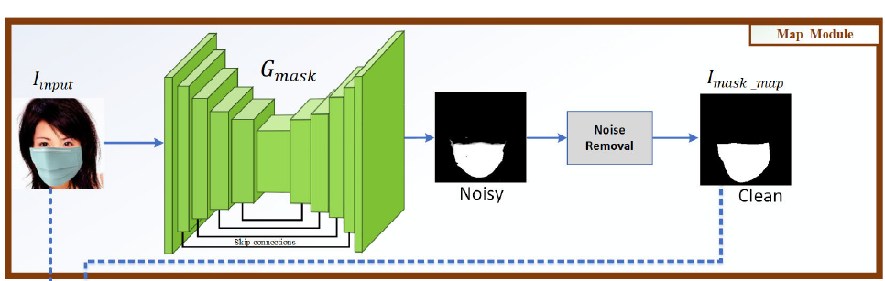
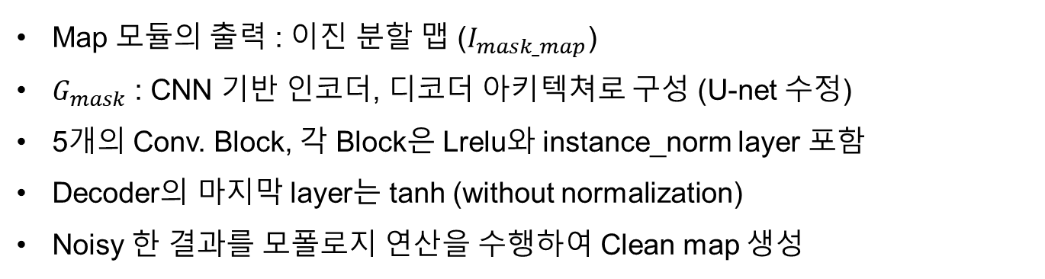
Approach
Map 모듈의 출력 : 이진 분할 맵 ($I_{mask_map}$)
$G_{mask}$ : CNN 기반 인코더, 디코더 아키텍쳐로 구성 (U-net 수정)
5개의 Conv. Block, 각 Block은 Lrelu와 instance_norm layer 포함
Decoder의 마지막 layer는 tanh (without normalization)
Noisy 한 결과를 모폴로지 연산을 수행하여 Clean map 생성

Slide 8
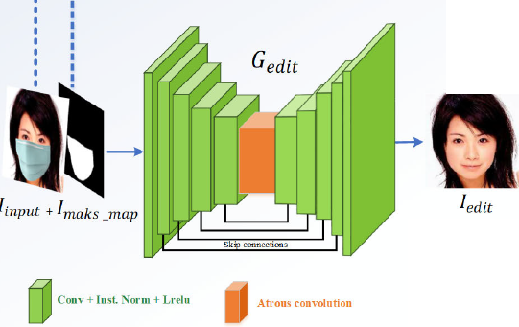
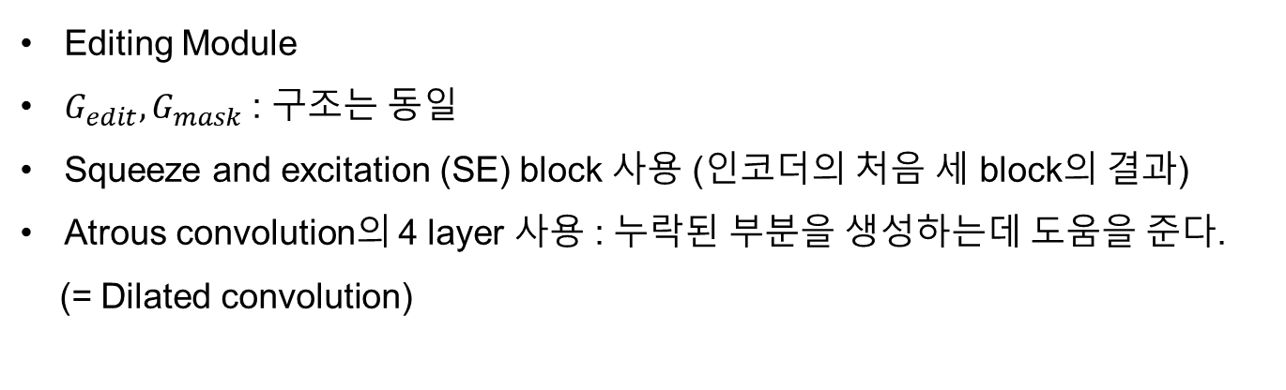
Approach
Editing Module
$G_{edit},G_{mask}$ : 구조는 동일
Squeeze and excitation (SE) block 사용 (인코더의 처음 세 block의 결과)
Atrous convolution의 4 layer 사용 : 누락된 부분을 생성하는데 도움을 준다.
(= Dilated convolution)

Slide 9
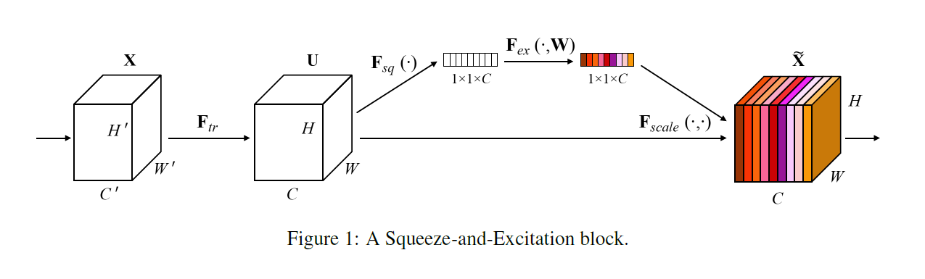
Approach
Squeeze and excitation (SE) block (이전 연구)
Squeeze : 각 채널들의 중요한 정보만 추출
Excitation : squeeze한 결과에 대하여 재조정

Slide 10
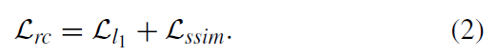
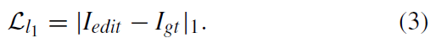
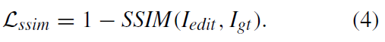
Approach
$G_{edit}$가 realistic한 missing content를 만들기 위해서 reconstruction loss 추가

Slide 11
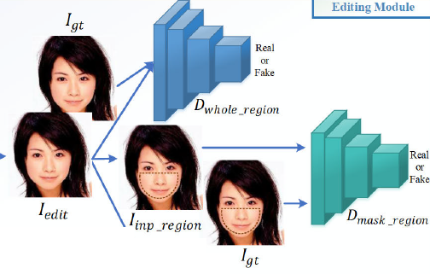
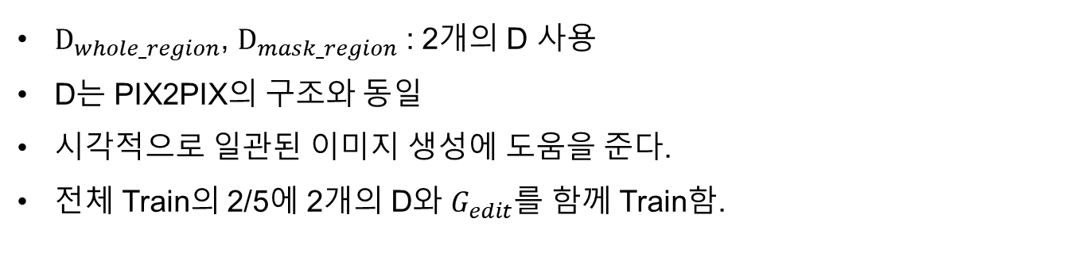
Approach
$D_{whole_region}$, $D_{mask_region}$ : 2개의 D 사용
D는 PIX2PIX의 구조와 동일
시각적으로 일관된 이미지 생성에 도움을 준다.
전체 Train의 2/5에 2개의 D와 $G_{edit}$를 함께 Train함.

Slide 12
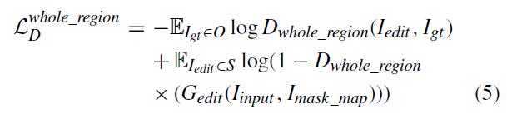
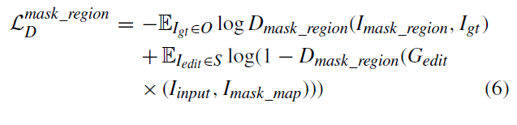
Approach
Minimizing the following objective function:

Slide 13
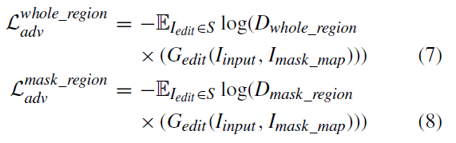
Approach
G fools D by Minimizing the following loss function:

Slide 14
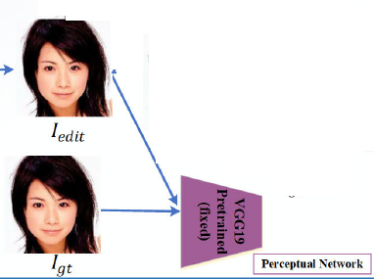
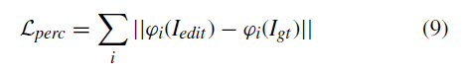
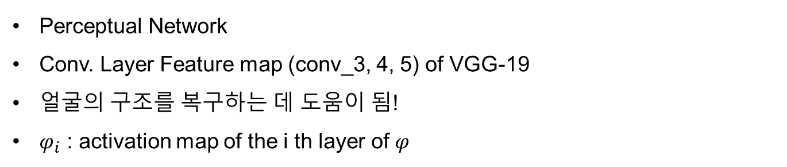
Approach
Perceptual Network
Conv. Layer Feature map (conv_3, 4, 5) of VGG-19
얼굴의 구조를 복구하는 데 도움이 됨!
$φ_{i}$ : activation map of the i th layer of $φ$

Slide 15
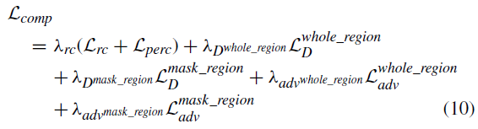
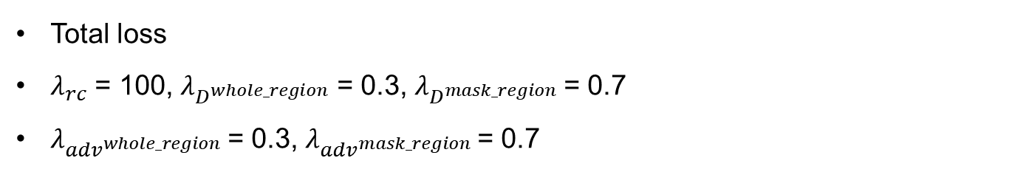
Approach
Total loss
$λ_{rc}$ = 100, $λ_{D^{whole_region}}$ = 0.3, $λ_{D^{mask_region}}$= 0.7
$λ_{{adv}^{whole_region}}$= 0.3, $λ_{{adv}^{mask_region}}$= 0.7

Slide 16
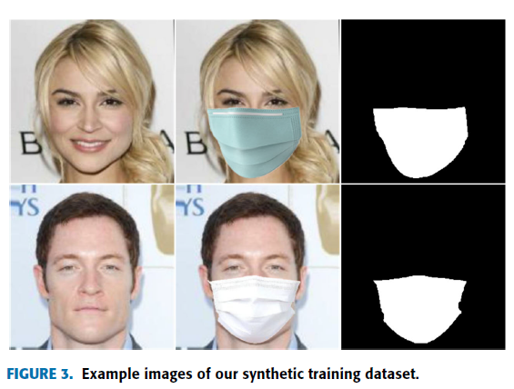
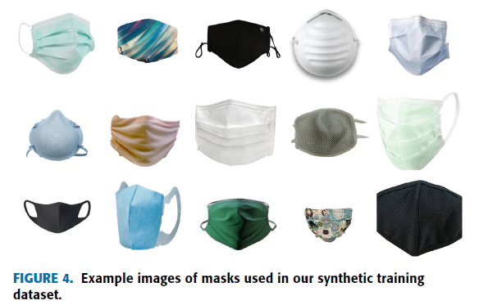
Experiments

Slide 17
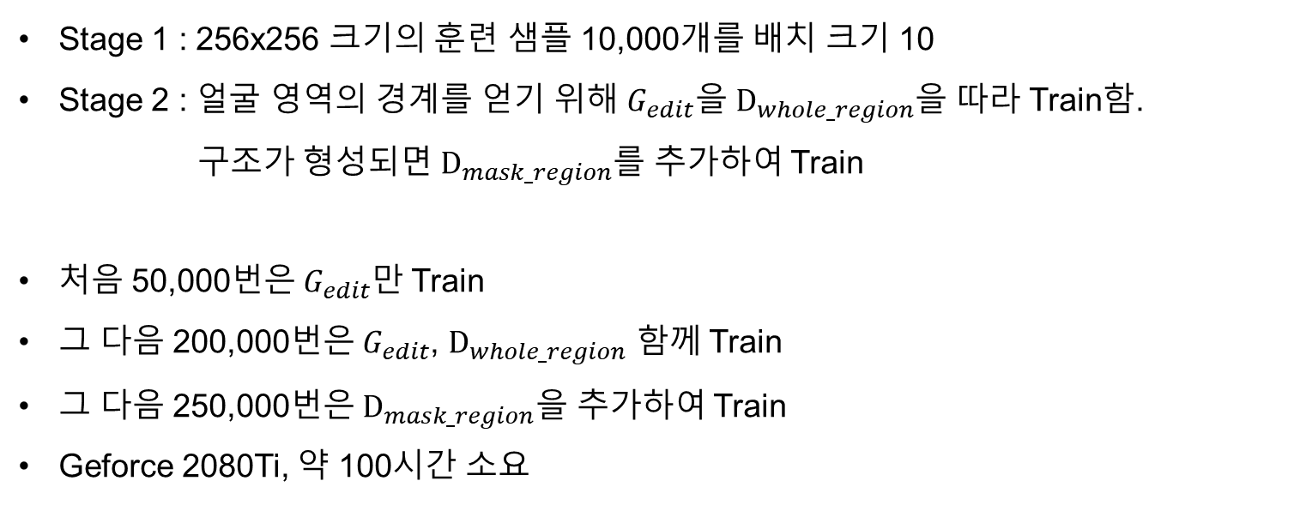
Experiments
Stage 1 : 256x256 크기의 훈련 샘플 10,000개를 배치 크기 10
Stage 2 : 얼굴 영역의 경계를 얻기 위해 $G_{edit}을$ $D_{whole_region}$을 따라 Train함.
구조가 형성되면 $D_{mask_region}$를 추가하여 Train
처음 50,000번은 $G_{edit}만$ Train
그 다음 200,000번은 $G_{edit}$, $D_{whole_region}$ 함께 Train
그 다음 250,000번은 $D_{mask_region}을$ 추가하여 Train
Geforce 2080Ti, 약 100시간 소요

Slide 18
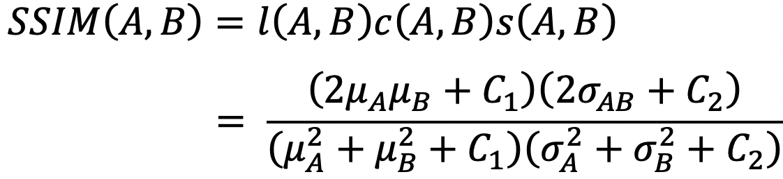
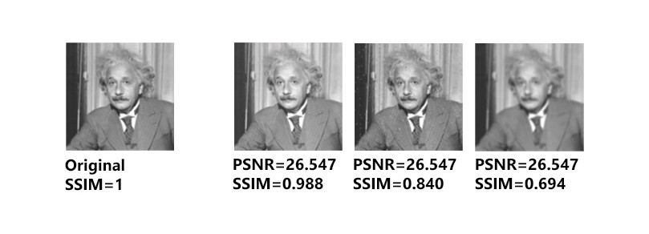
Experiments
SSIM (Structural Similarity Index) : 구조적 유사 지수
압축 및 변환에 의해 발생하는 왜곡에 대하여 원본 영상에 대한 유사도 측정 기법

Slide 19
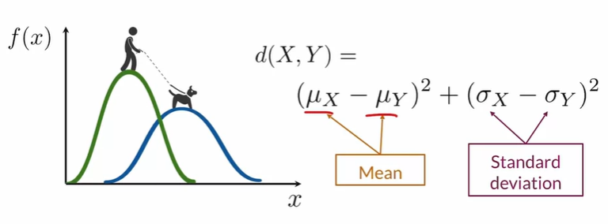
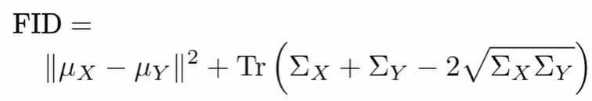
Experiments
FID (Fréchet Inception Distance)
낮은 FID : 두 분포의 거리가 가깝다 -> 진짜와 가짜가 유사하다

Slide 20
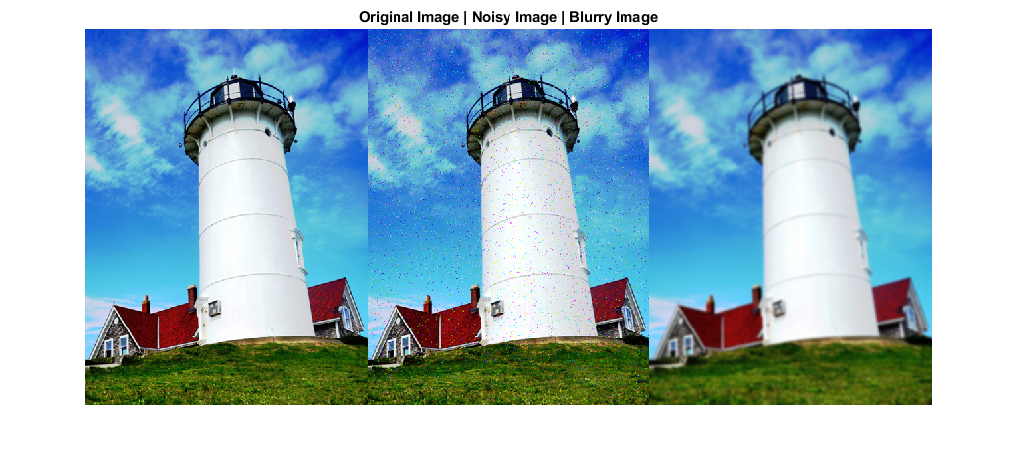
Experiments
NIEQ (Natural Image Quality Evaluator) :]
0에 가까울 수록 품질이 높음 [0, 100]
자연 영상에서 관찰되는 통계적 정형오차로부터 측정가능 편차만 사용

Slide 21
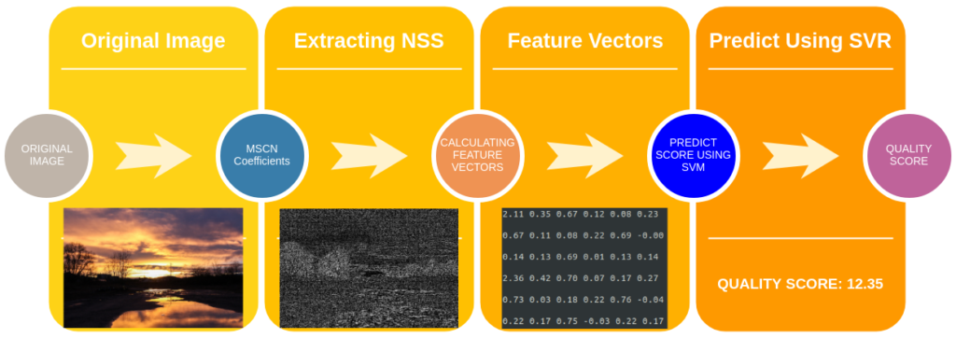
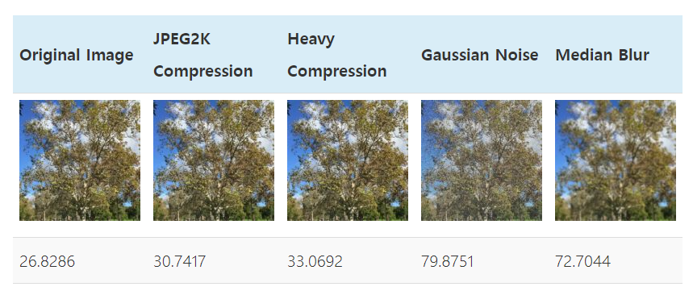
Experiments
BRISQUE : 참조 없는 이미지 공간 품질 평가

Slide 22
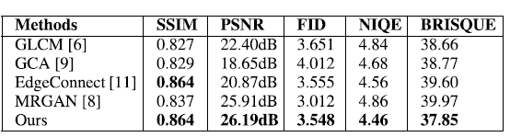
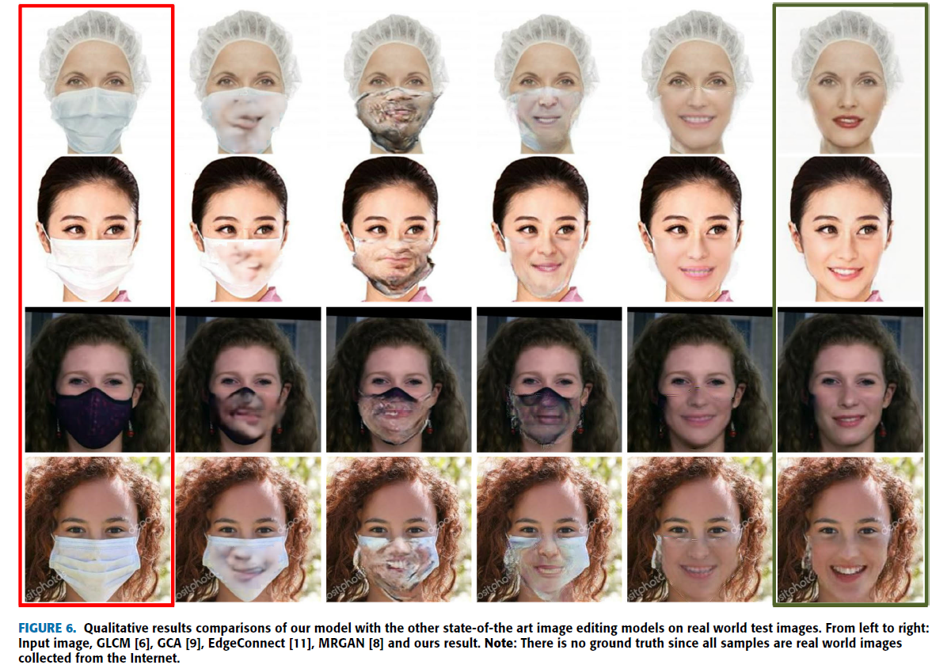
Experiments

Slide 23
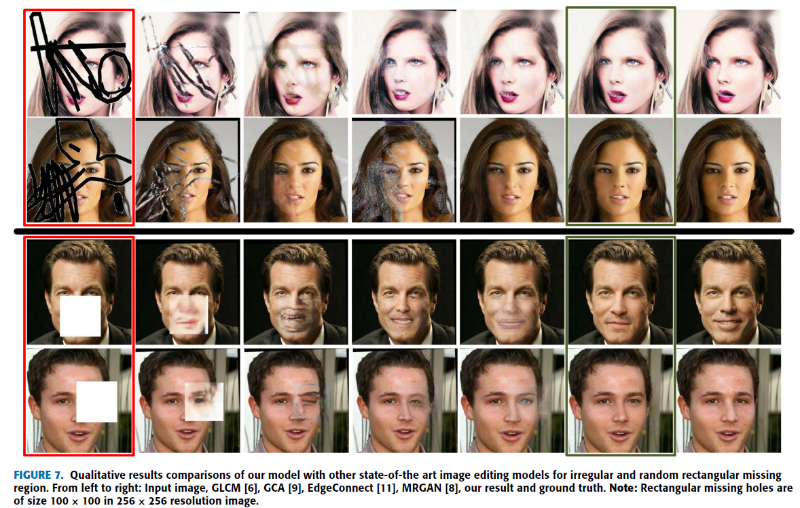
Experiments

Slide 24
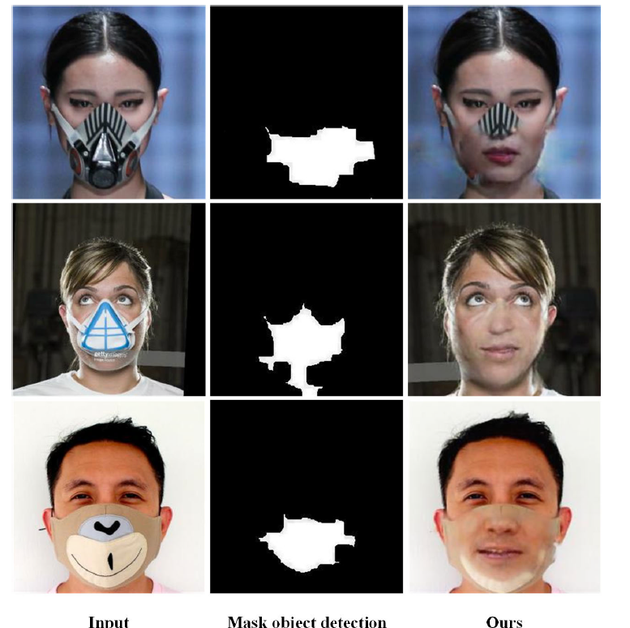
Experiments

Slide 25
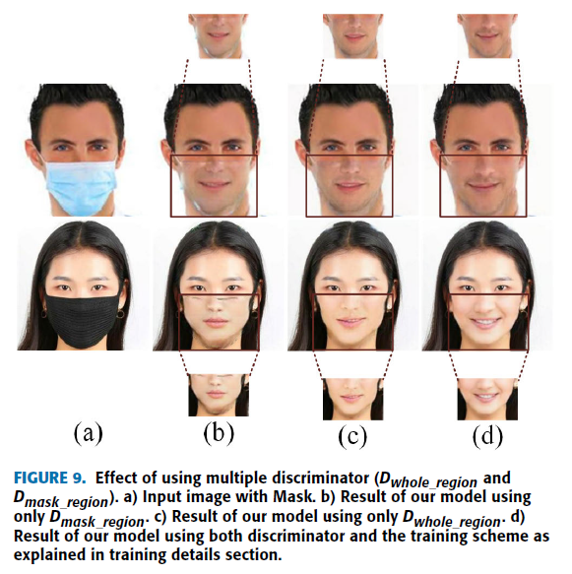
Experiments

Slide 26
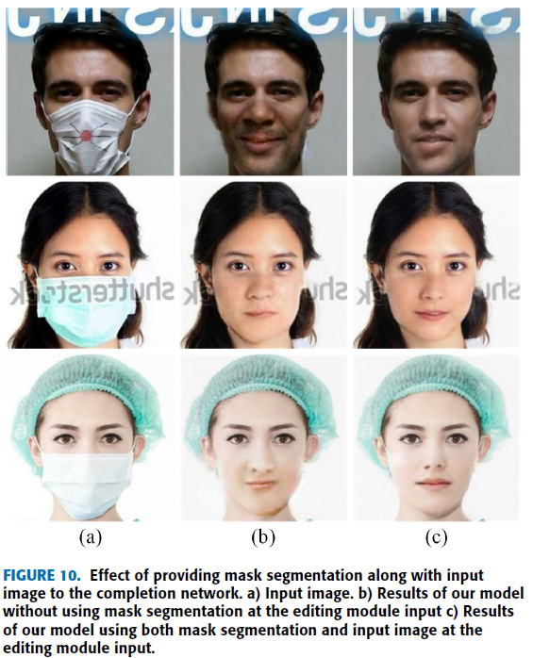
Experiments

Slide 27
IPGAN : Style Transfer between ID Photo and Korean Portrait using Landmark Mask (Working Title)
JONGWOOK-SI

Slide 28
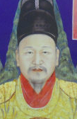
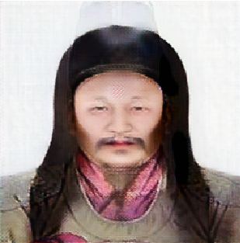
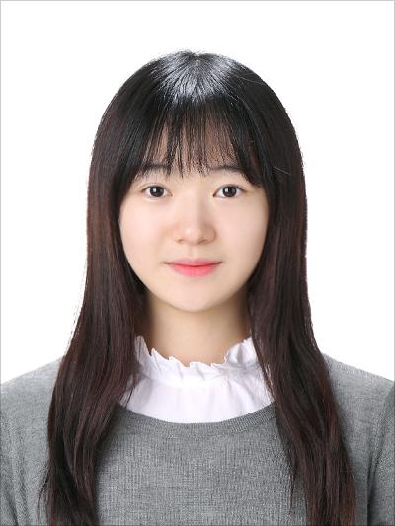
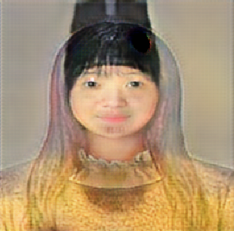
System Architecture
Cycle Loss
Style loss
Perceptual loss
landmark loss
Generator
Generator
Perceptual loss
landmark loss
Style loss
Cycle Loss

Slide 29
Loss
Adversarial loss : Discriminator
Perceptual loss : 얼굴의 형태 보존
Cycle loss : x와 G(G(x))가 동일하도록
Landmark loss : 눈, 코, 입 영역에 대하여 각각 원본과 비교 [Proposed]
Style loss : 눈, 코, 입을 제외한 영역에 대하여 Style Transfer [Proposed]

Slide 30
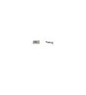
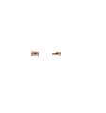
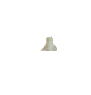



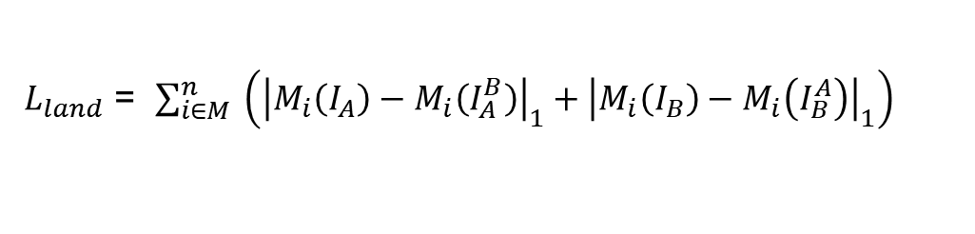
Loss
$M_{eye}$ $M_{nose}$
$M_{lip}$
$L_{land}$ = $\sum_{i∈M}^{n}{ \left({\left|M_{i}\left(I_{A}\right)−M_{i}\left(I_{A}^{B}\right)\right|}_{1}+{\left|M_{i}\left(I_{B}\right)−M_{i}\left(I_{B}^{A}\right)\right|}_{1}\right)}$

Slide 31
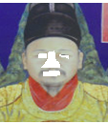
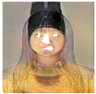
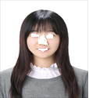
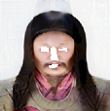

Loss
$L_{Style_{A}}$
$L_{style_{B}}$
$L_{Style}$ = $\sum{ \left({\left|M_{style}\left(I_{A}\right)−M_{style}\left(I_{B}^{A}\right)\right|}_{1}+{\left|M_{style}\left(I_{B}\right)−M_{style}\left(I_{A}^{B}\right)\right|}_{1}\right)}$

Slide 32

Loss
Total loss
$λ_{cyc}$ = 10
$λ_{per}$ = 0.1
$λ_{land}$ = 0.001
$λ_{style}$ = 0.005
$$L_{g}=L_{adv}+λ_{cyc}L_{cyc}+λ_{per}L_{per}+{λ_{land}L}_{land}+λ_{style}L_{Style}$$

Slide 33





Results

Slide 34





Results

Slide 35





Results

Slide 36





Results

Slide 37





Results

Slide 38





Results

Slide 39






Comparison

